Slide 1

Définition
Première méthode d’actualisation sans VBA
Seconde méthode d’actualisation sans VBA
Troisième méthode d’actualisation sans VBA
Actualiser automatiquement un TCD avec VBA
Résumé
Programme de cours
ACTUALISER UN TCD AVEC VBA

Slide 2

ACTUALISER UN TCD AVEC VBA
Définition…
L’actualisation permet de mettre à jour un tableau croisé dynamique lorsque les données source sont modifiées.
Par défaut, les tableaux croisés dynamiques ne sont pas actualisés automatiquement, mais il est possible de le spécifier à l’ouverture du classeur.
Il existe plusieurs méthodes pour actualiser un tableau croisé.

Slide 3
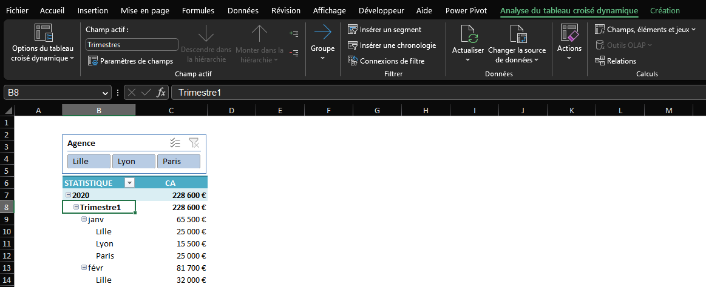
ACTUALISER UN TCD AVEC VBA
Première méthode d’actualisation sans VBA…
Cliquer dans le TCD puis sélectionner l’onglet Analyse du tableau croisé dynamique

Slide 4
ACTUALISER UN TCD AVEC VBA
Cliquer dans Actualiser

Slide 5
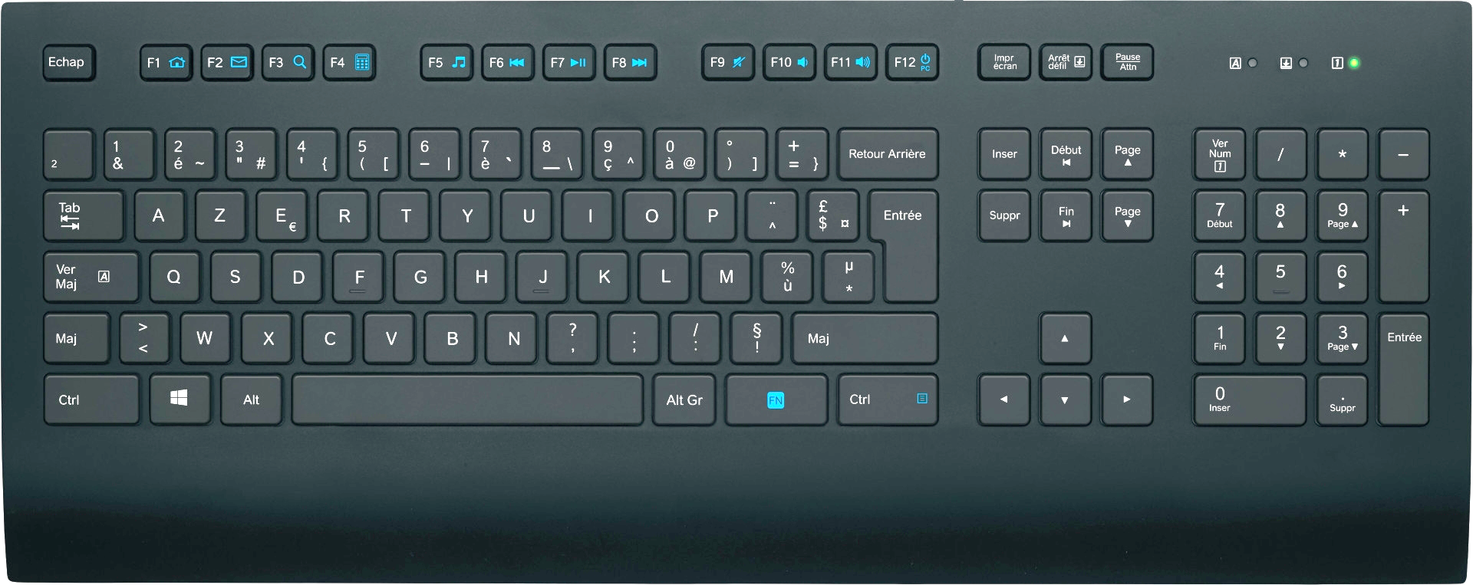
ACTUALISER UN TCD AVEC VBA
Seconde méthode d’actualisation sans VBA…
Cliquer dans le TCD puis utiliser le raccourci clavier ALT + F5

Slide 6
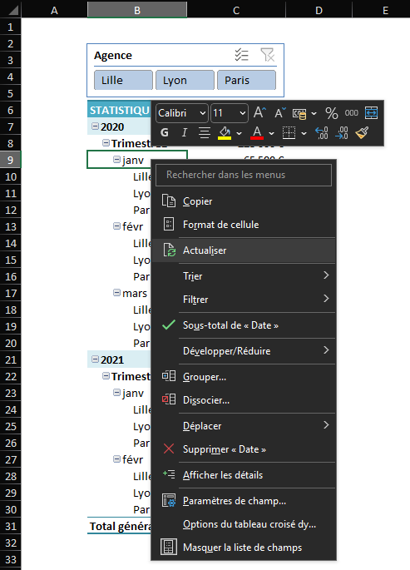
ACTUALISER UN TCD AVEC VBA
Troisième méthode d’actualisation sans VBA…
Cliquer droit dans le TCD puis cliquer sur Actualiser

Slide 7
ACTUALISER UN TCD AVEC VBA
Actualiser automatiquement un TCD avec VBA…
Pour cela nous allons écrire une procédure en VBA afin que le TCD s’actualise automatiquement dès que l’utilisateur sélectionne la feuille contenant le tableau croisé.
Pour accéder à l’éditeur VBA, il suffit d’utiliser le raccourci clavier ALT + F11.

Slide 8
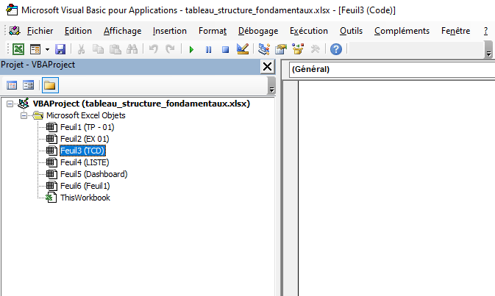
ACTUALISER UN TCD AVEC VBA
L’éditeur VBA apparaît

Slide 9
ACTUALISER UN TCD AVEC VBA
Double cliquer sur Feuil3 (TCD) afin de s’adresser à la feuille nommée TCD

Slide 10
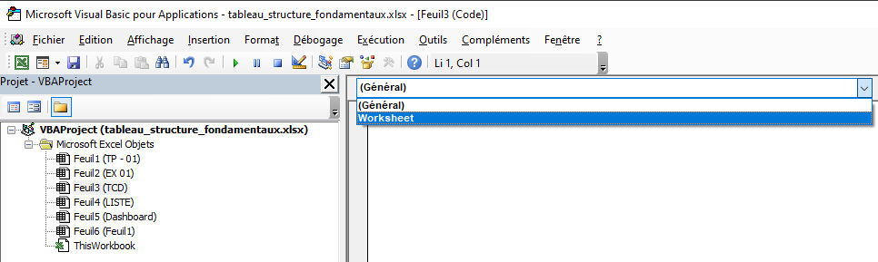
ACTUALISER UN TCD AVEC VBA
Dérouler la liste suivante puis cliquer sur Worksheet

Slide 11
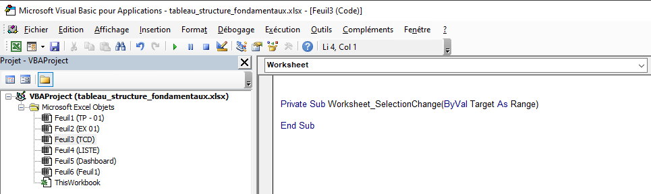
ACTUALISER UN TCD AVEC VBA
Le code suivant apparaît

Slide 12
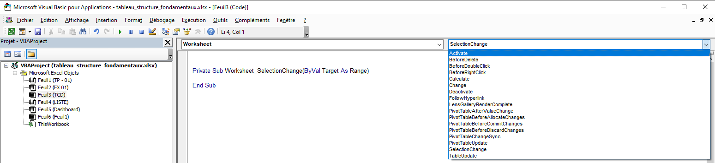
ACTUALISER UN TCD AVEC VBA
Dérouler la liste suivante puis cliquer sur Activate

Slide 13
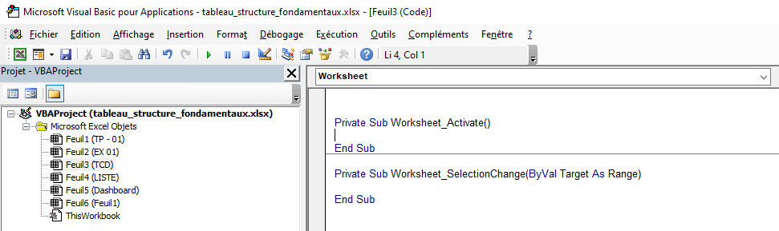
ACTUALISER UN TCD AVEC VBA
Le code suivant apparaît

Slide 14


ACTUALISER UN TCD AVEC VBA
Supprimer les lignes de codes suivantes pour ne conserver que
Private Sub Worksheet_Activate()

Slide 15
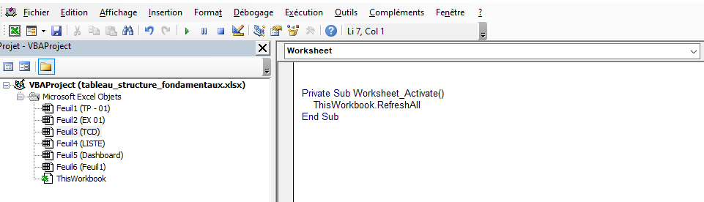
ACTUALISER UN TCD AVEC VBA
Ecrire la ligne de code suivante
ThisWorkbook.RefreshAll

Slide 16
ACTUALISER UN TCD AVEC VBA
Cliquer sur l’outil Affichage Microsoft Excel pour revenir dans le classeur Excel

Slide 17
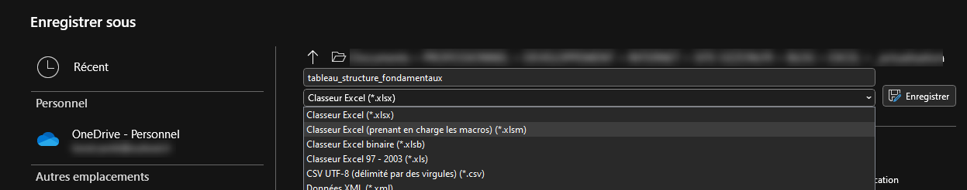
ACTUALISER UN TCD AVEC VBA
Cliquer sur Fichier Enregistrer sous et sélectionner le format Classeur Excel (prenant en charge les macros) (*.xlsm)

Slide 18
ACTUALISER UN TCD AVEC VBA
Résumé…
Le classeur Excel porte désormais l’extension xlsm et non xlsx.
Ce code VBA permettra d’actualiser le TCD dès que l’utilisateur sélectionnera la feuille TCD.

